Slide 1
Efterantik skulptur
Perspektivering

Slide 2
Perspektivskulptur
En efter-antik skulptur inspireret af antikken
Hvordan er skulpturen inspireret af antikken? Hvor kan vi se det? Hvilken periode af græsk skulptur? Er den inspireret af en specifik antik skulptur?
Hvilke valg har kunstneren truffet? Forskelle/afvigelser fra det antikke forlæg?
Kan vi spekulere om kunstnerens intention/budskab?

Slide 3
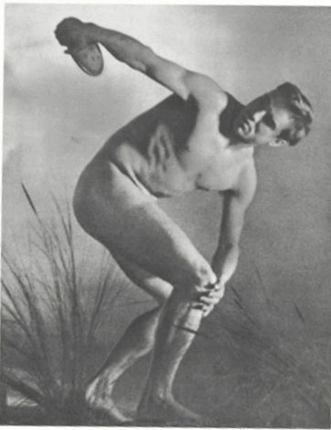
Perspektivering
Stillbillede fra Leni Riefenstahls dokumentarfilm ”Olympia” om de Olympiske lege i Berlin i 1936.
HVILKEN SKULPTUR KUNNE DETTE BILLEDE VÆRE INSPIRERET AF?

Slide 4
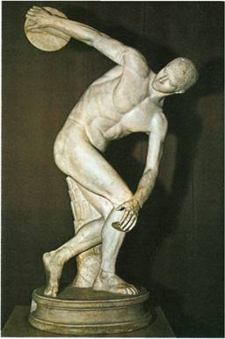
Perspektivering
Hvorfor tror I nazi-tyskland har været så ivrige efter at bruge de græske skulpturer i deres propaganda?
Stillbillede fra Leni Riefenstahls dokumentarfilm ”Olympia” om de Olympiske lege i Berlin i 1936.
Diskoskasteren (ca. 450 f.Kr., Museo Nazionale-Palazzo Massimo, Rom)
Notes:
Den sunde, stærke menneskekrop var et ideal for nazisterne, som blev brugt i deres propaganda. Generelt har nazisme/fascisme gerne trukket på græsk/romersk kultur – i nazisternes tilfælde måske for at påstå de er del af en ophøjet og ”bedre” kultur.

Slide 5
Efterantikke skulpturer - kort
Renæssancen (ca. 1400-1600):
Renæssancen (dvs. genfødsel), = man forsøgte at genoplive den antikke kultur, især inden for kunst og litteratur.
Kunst og arkitektur tager udgangspunkt i antikken:
  Naturalisme, realisme og idealisme (harmoniske proportioner)
  klassiske standmotiver og stiltræk (f.eks. kontrapost og nøgenhed)
  Antikke temaer såsom mytologi
De kopierer antikkens skulptur og anvender det græske formsprog fra klassisk tid. Mennesket/individet sættes i fokus igen
Barok (1580-1740)
I kunsten lægges der vægt på:
Dynamiske, ofte overdrevne bevægelser
Dramatiske følelser
Overdådighed
Svulmende og storslået udtryk
Man bruger ikke formsproget fra klassisk tid, men i stedet det mere svulstige, lidelsesfulde og overdrevne, vi kender fra hellenistisk tid.
Nyklassicisme (1750 – 1860)
I 1748 begyndte man udgravningerne af Pompeji → ny interesse i antikken.
Kunst og arkitektur tager udgangspunkt i antikken, men er også inspireret af renæssancen.
I kunsten lægges der vægt på:
  - J.J. Winckelmann: 'Ædel enfold og stille storhed’
  - Orden
  - Enkelthed, kun få detaljer
  - “Ophøjet ro” og intime udtryk
  - Kunstneren forsøger at placere sit værk i en klassisk tradition uden blot at kopiere den.
Dvs. de kopierer antikkens skulptur og anvender det græske formsprog fra klassisk tid.
Notes:
Mennesket i centrum ligesom i antikken – udvikling af humanismen i renæssancen.
Barokken taler til de store følelser: angst, frygt, fryd, ekstase.
”Den klassicistiske skulpturs enkelthed, klarhed, symmetri, ligevægt og harmoni afspejler borgerskabets håb for fremtiden på en tid hvor det selv var ved at komme til magten med demokratiske forfatninger og lovgivninger” (events e.g.: USA’s uafhængighedserklæring, franske revolution)

Slide 6
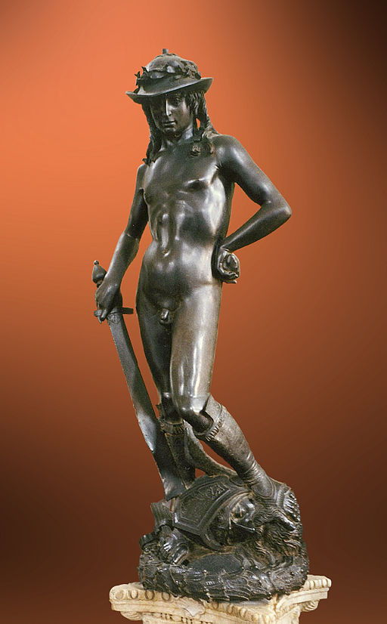
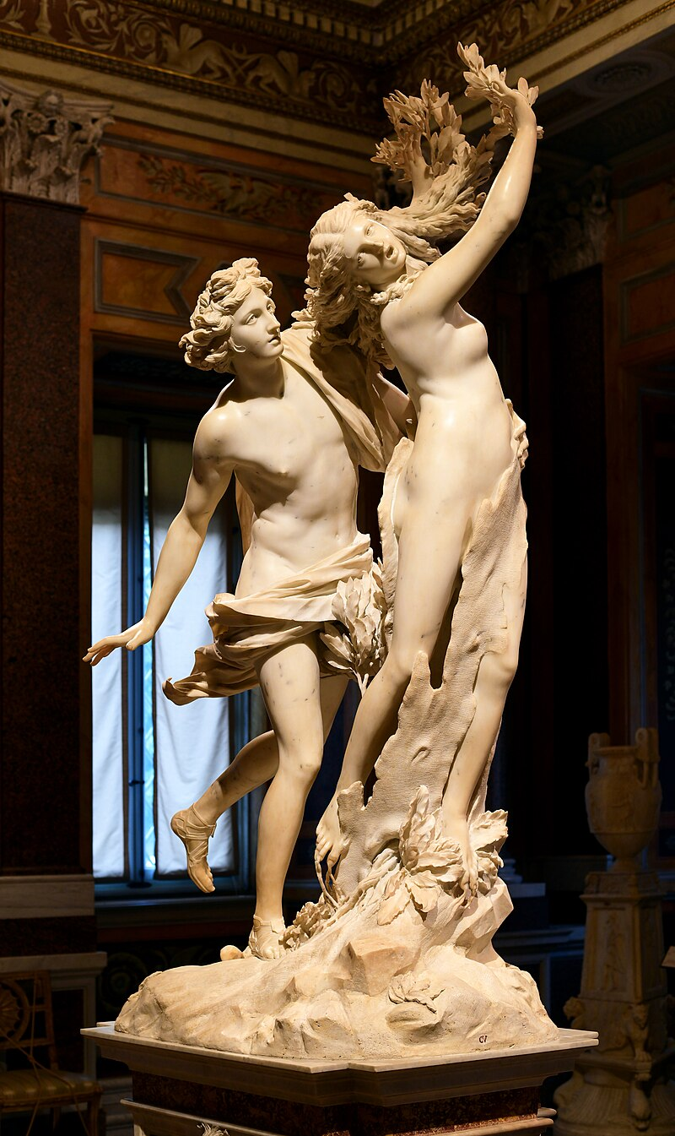
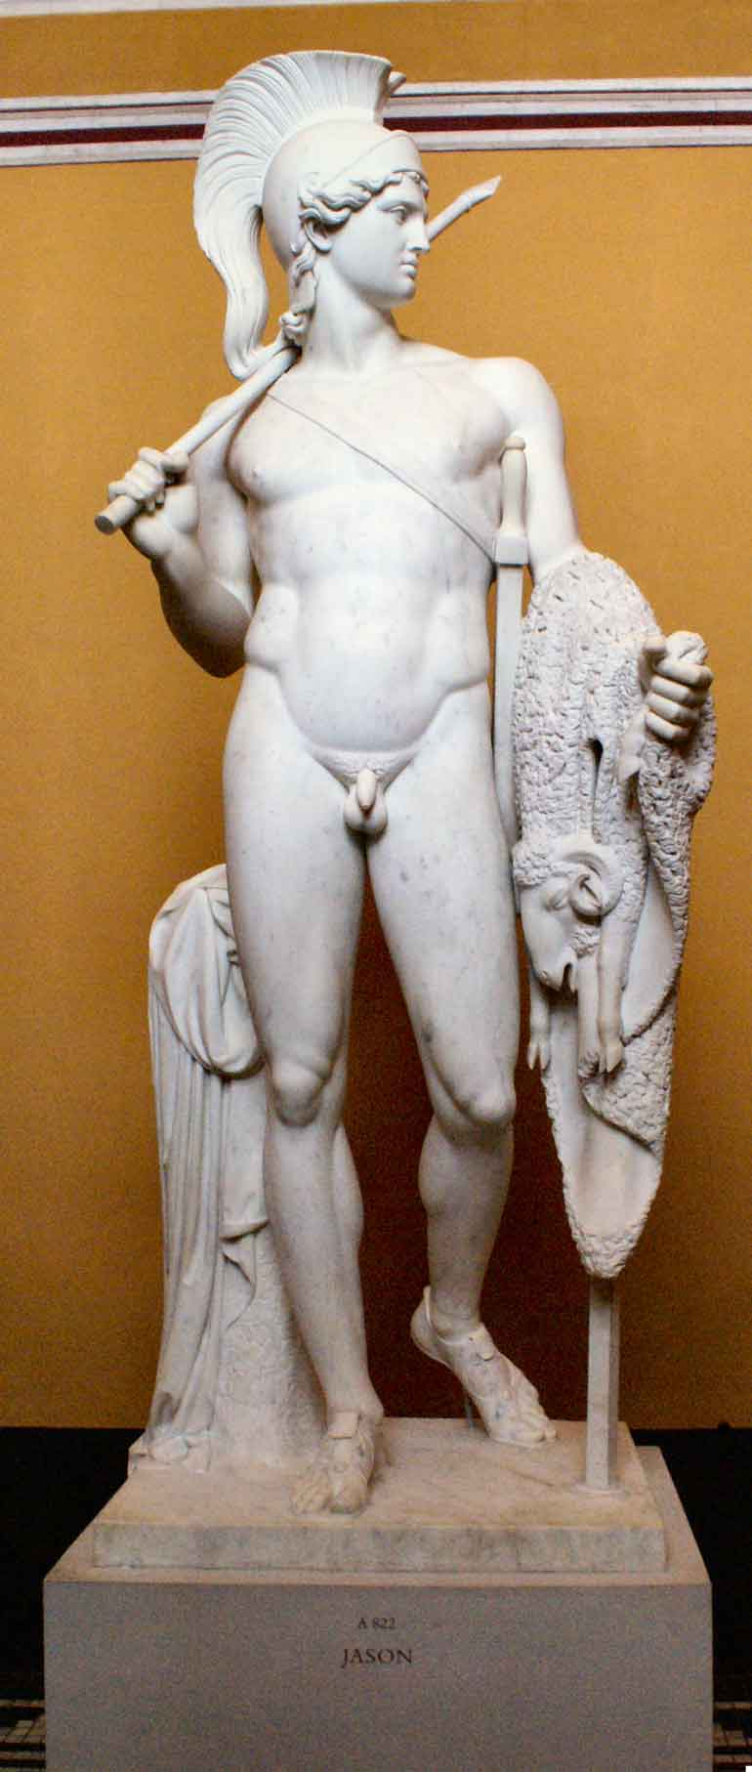
Efterantikke skulpturer - kort
Renæssancen (ca. 1400-1600):
Barok (1580-1740)
I kunsten lægges der vægt på:
Dynamiske, ofte overdrevne bevægelser
Dramatiske følelser
Overdådighed
Svulmende og storslået udtryk
Man bruger ikke formsproget fra klassisk tid, men i stedet det mere svulstige, lidelsesfulde og overdrevne, vi kender fra hellenistis tid.
Nyklassicisme (1750 – 1860)
Giovanni Lorenzo Bernini, Apollo og Dafne; marmor 1622-25. Galleria Borghese, Rom
Bertel Thorvaldsen
Jason med det gyldne skind, 1803. Marmor,
2,42 m, Thorvaldsens Museum
David, Donatello, 1440-1460, bronze
Notes:
Mennesket i centrum ligesom i antikken – udvikling af humanismen i renæssancen.
Barokken taler til de store følelser: angst, frygt, fryd, ekstase. → her er brugt en historie bedst kendt fra Ovids Metamorfoser, hvor Apollo bliver lykkeligt forelsket i Daphne og jagter hende, skønt hun ikke gengælder hans følelser. Daphne ender med at blive forvandlet til et lauerbærtræ for at undslippe Apollo
”Den klassicistiske skulpturs enkelthed, klarhed, symmetri, ligevægt og harmoni afspejler borgerskabets håb for fremtiden på en tid hvor det selv var ved at komme til magten med demokratiske forfatninger og lovgivninger” (events e.g.: USA’s uafhængighedserklæring, franske revolution)

Slide 7
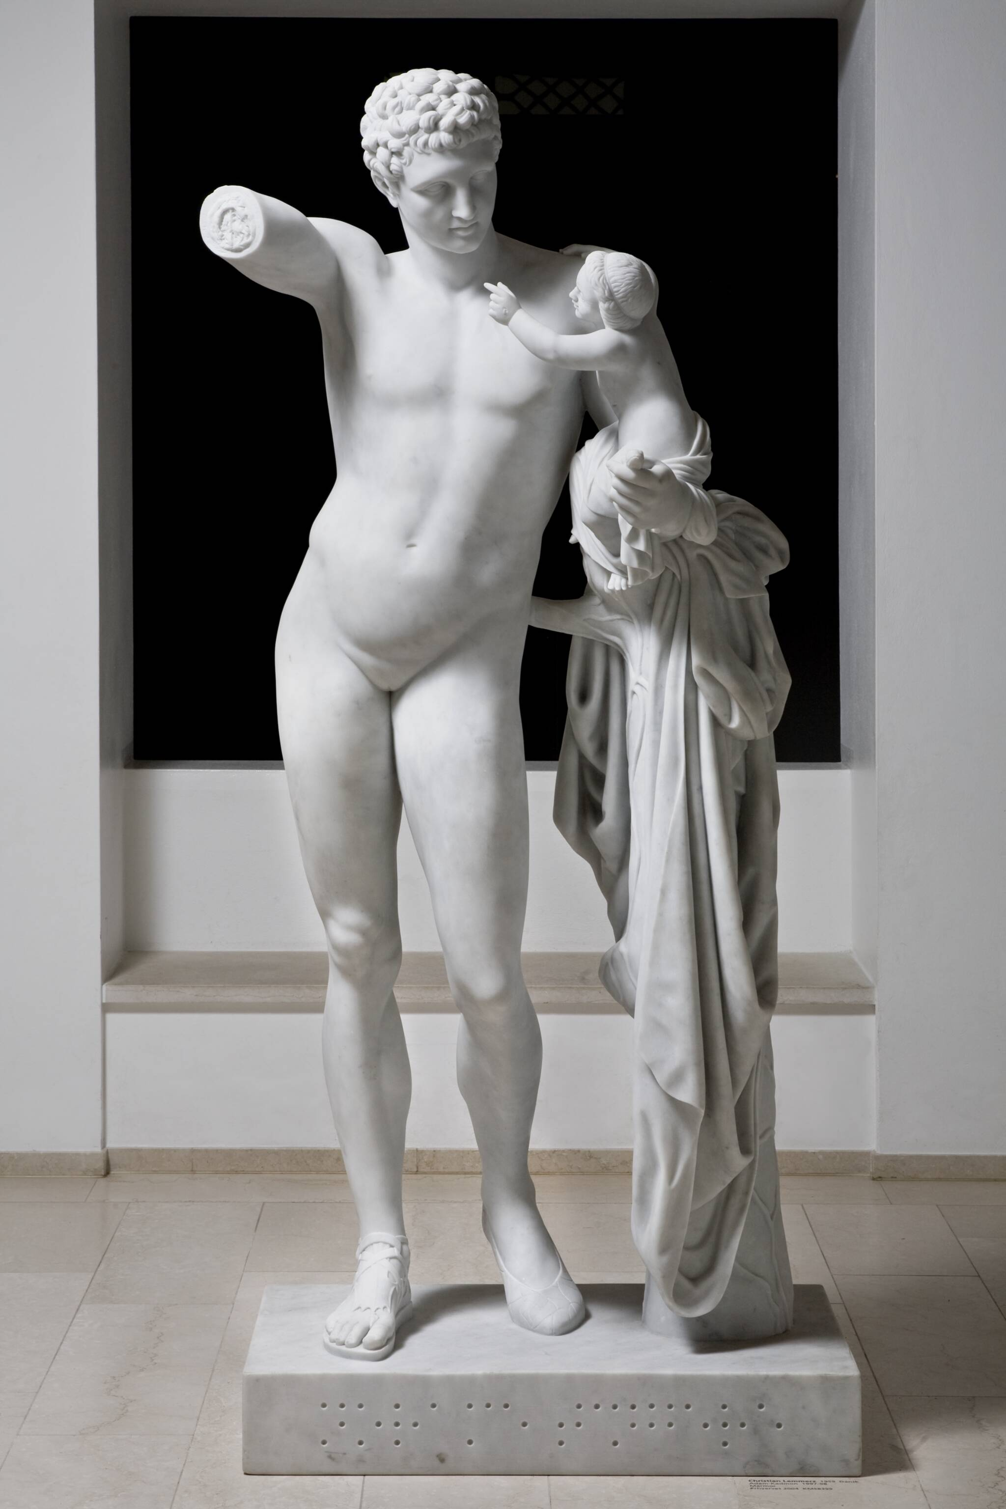
Efterantikke skulpturer - kort
Modernisme (slut 19. århundrede →)
Christian Lemmerz, Adam Kadmon
1997-98 Statens Museum for Kunst
Hvordan er skulpturen inspireret af antikken? Hvor kan vi se det? Hvilken periode af græsk skulptur? Er den inspireret af en specifik antik skulptur?
Hvilke valg har kunstneren truffet? Forskelle/afvigelser fra det antikke forlæg?
Kan vi spekulere om kunstnerens intention/budskab?
Hermes med Dionysosbarnet, udført af Praxiteles, ca. 325 f.Kr., Det arkæologiske Museum i Olympia
Notes:
Modernisme: moderne skulpturer kan sagtens trække på antikken, men i så fald ofte med andet formål – moderne kunst bryder gerne med konventioner, og derfor kan antikke forbilleder bruges som en måde nemt at chokere/vende ting på hovedet, evt. kritisere antikke værdier eller vise, hvordan vores verden nu har ændret sig.
→ Men nogle gange, afhængig af samtiden, kan det antikke selvfølgelig og ”blot” hyldes i moderne kunst
Statuen er 2,4 meter høj. På basis står der i spejlvendt blindeskrift: Noli me tangere (latin: 'Rør mig ikke!').

Slide 8
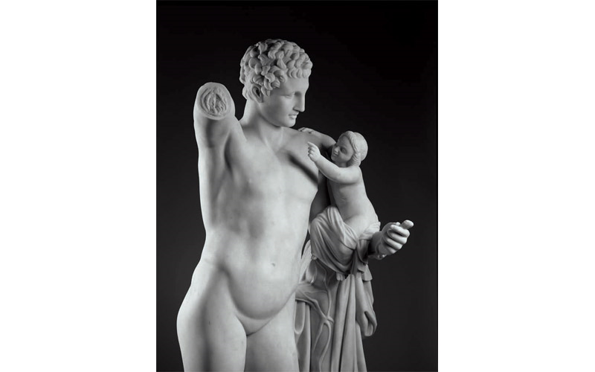
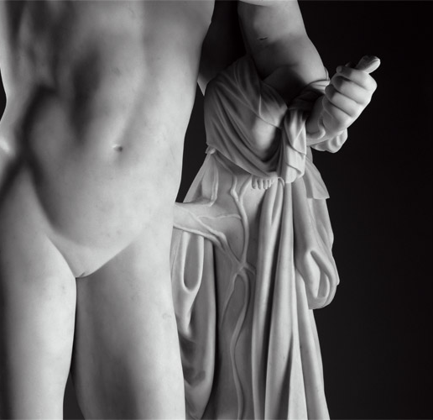
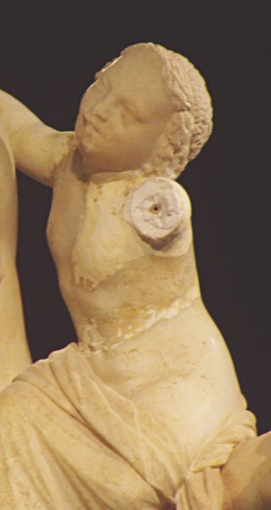
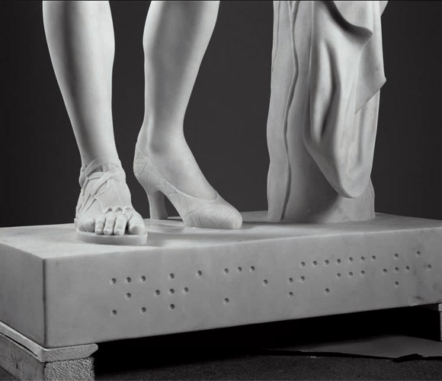
Efterantikke skulpturer - kort
Modernisme (slut 19. århundrede →)
Hermes med Dionysosbarnet, udført af Praxiteles, ca. 325 f.Kr., Det arkæologiske Museum i Olympia
Christian Lemmerz, Adam Kadmon,
1997-98 Statens Museum for Kunst
Notes:
Modernisme: moderne skulpturer kan sagtens trække på antikken, men i så fald med andet formål – moderne kunst bryder gerne med konventioner, og derfor kan antikke forbilleder bruges som en måde nemt at chokere/vende ting på hovedet, evt. kritisere antikke værdier eller vise, hvordan vores verden nu har ændret sig. → Bryder med de faste traditioner og omfavner det abstrakte, ukonventionelle i et forsøg på at omskrive og nyskabe traditionerne
Statuen er 2,4 meter høj. På basis står der i spejlvendt blindeskrift: Noli me tangere (latin: 'Rør mig ikke!').

Slide 9
Efterantik skulptur
Hvilken periode trækker denne skulptur mon på? Hvilke stiltræk går igen?
Den antikke skulptur i eftertiden:
Klassisk tid!
eksempelvis:
Mangel på symmetri
Kontrapost
Ophøjet ro i ansigt og kropsholdning
Harmoniske proportioner
Idealiseret krop
Det prægnante øjeblik
Bertel Thorvaldsen
Jason med det gyldne skind, 1803. Marmor,
2,42 m, Thorvaldsens Museum
Notes:
Prægnante øjeblik: lige efter han har været i krig – er den ultimative helt lige nu og her

